Slide 1
КФХ Туршиновых.
Практический опыт внедрения свободного содержания коров на роботизированной ферме
Докладчик:
Дидар Саулебаевич Туршинов

Slide 2
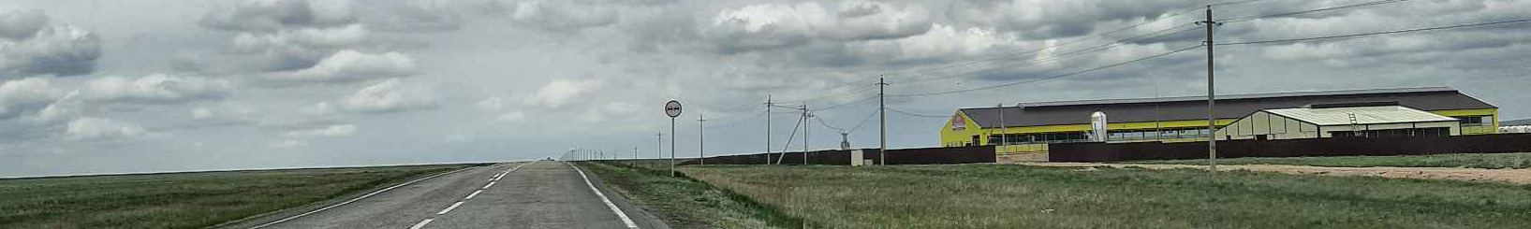
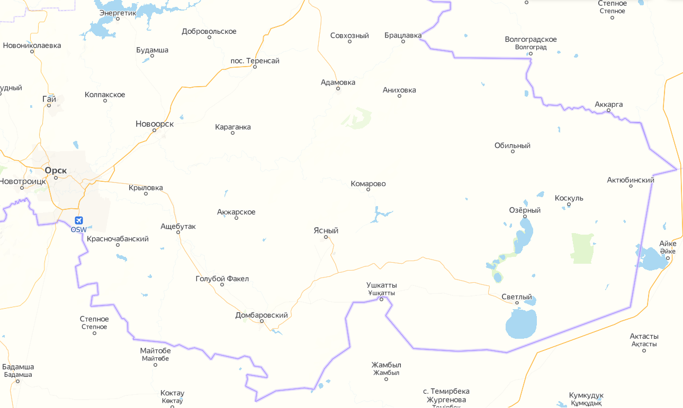
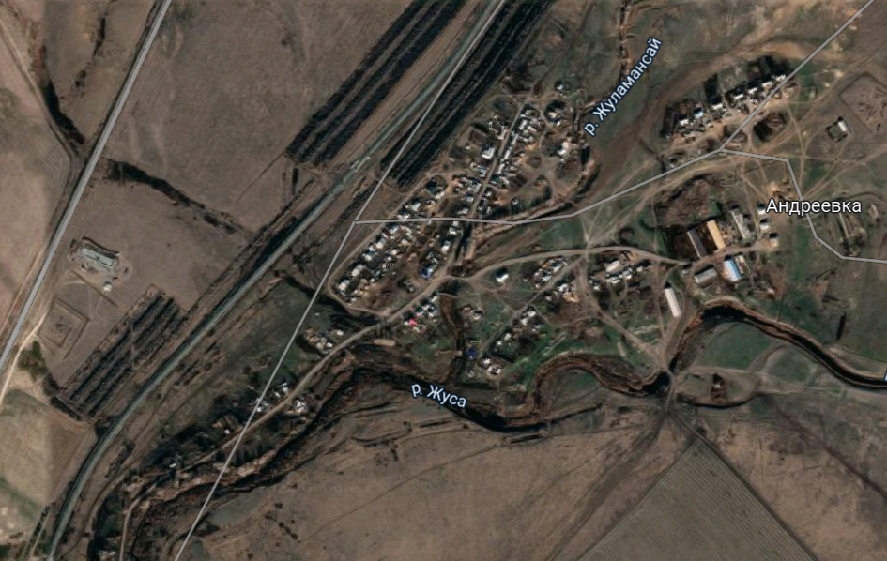
РФ, Оренбургская область, Адамовский район, с. Андреевка
370 км до г. Оренбург и 50 км до Костанайской области (Казахстан)
КФХ
Туршиновых
КФХ Туршиновых

Slide 3
Наши «Активы»
Год образования – 2015
Земли сельскохозяйственного назначения 5700 гектаров
Выращиваемые культуры:
Пшеница, га - 2000
Ячмень, Овес, га – 2300
Лен, га – 200
Кормовые культуры га - 1000
Зерносенаж, га - 500
Единиц сельхозтехники - более 30
Комбайн кормоуборочный, ед – 2
Трактор, ед – 4 (колесные)
Жатка, ед – 2
Платформа-подборщик-рулонный, ед - 1
Сеялка, ед – 2
Пресс подборщик, ед – 1
Грабли прицепные, ед – 1
Борона, ед – 1
И т.д.
КФХ Туршиновых

Slide 4
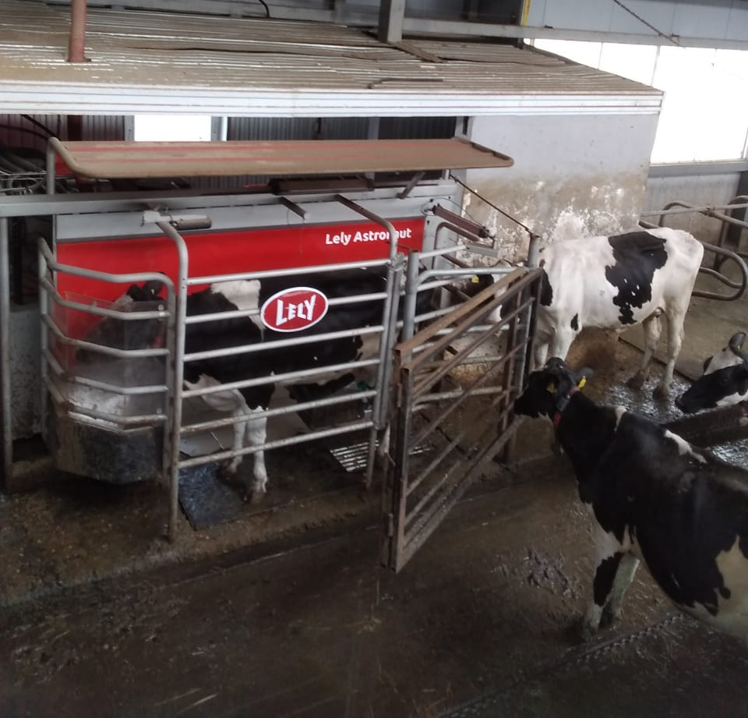
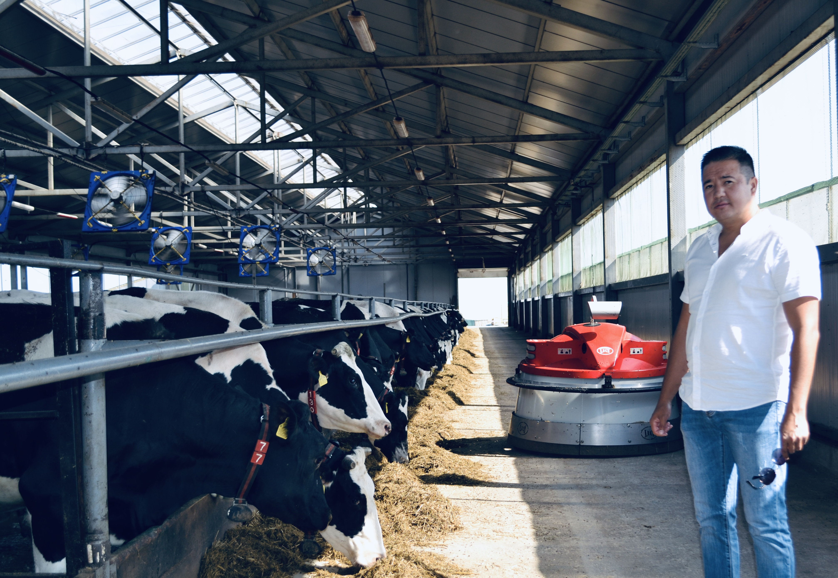
Молочное животноводство
Почему доильные роботы. Почему свободное передвижение коров
КФХ Туршиновых

Slide 5
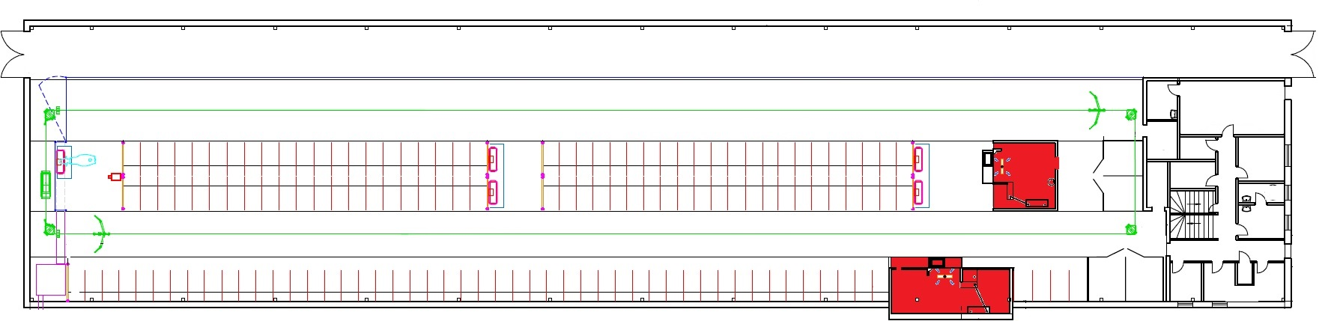
Роботизированная ферма КФХ Туршиновых
Коровник на 138 стойловых мест
Технологическое оборудование:
Доильный робот Lely Astronaut A5, единиц - 2
Молочный танк объем 5000 литров, единиц - 1
Световентиляционный конек
Подъемные окна из поликарбоната
Вентиляторы, штук - 12
Поилки, штук - 5
Скрепер для навоза, единиц - 1
Чесалки для коров, штук - 2
Станок для обработки копыт, штук – 1
Размеры коровника, м - 82х18
Площадь коровника, кв. м - 1476
Рядов стойл - 3
Навозные аллеи - 2
Кормовой стол - 1
Молочный танк
Доильный робот №1
Доильный робот №2
Зона ожидания доения
Навозная аллея
Зона селекции
Навозная аллея
Кормовой стол
КФХ Туршиновых

Slide 6
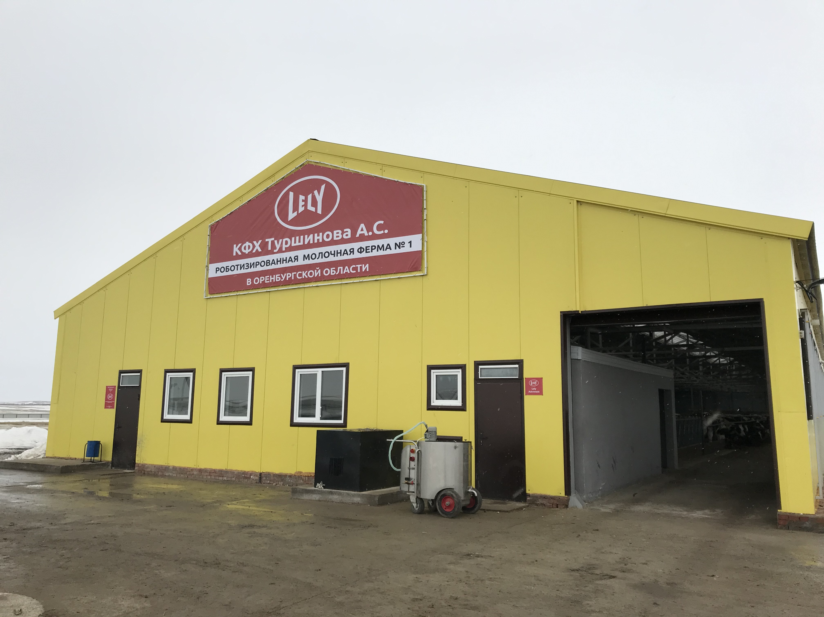
Молочное животноводство
Открытие роботизированной фермы 25 ноября 2020 года
КФХ Туршиновых

Slide 7
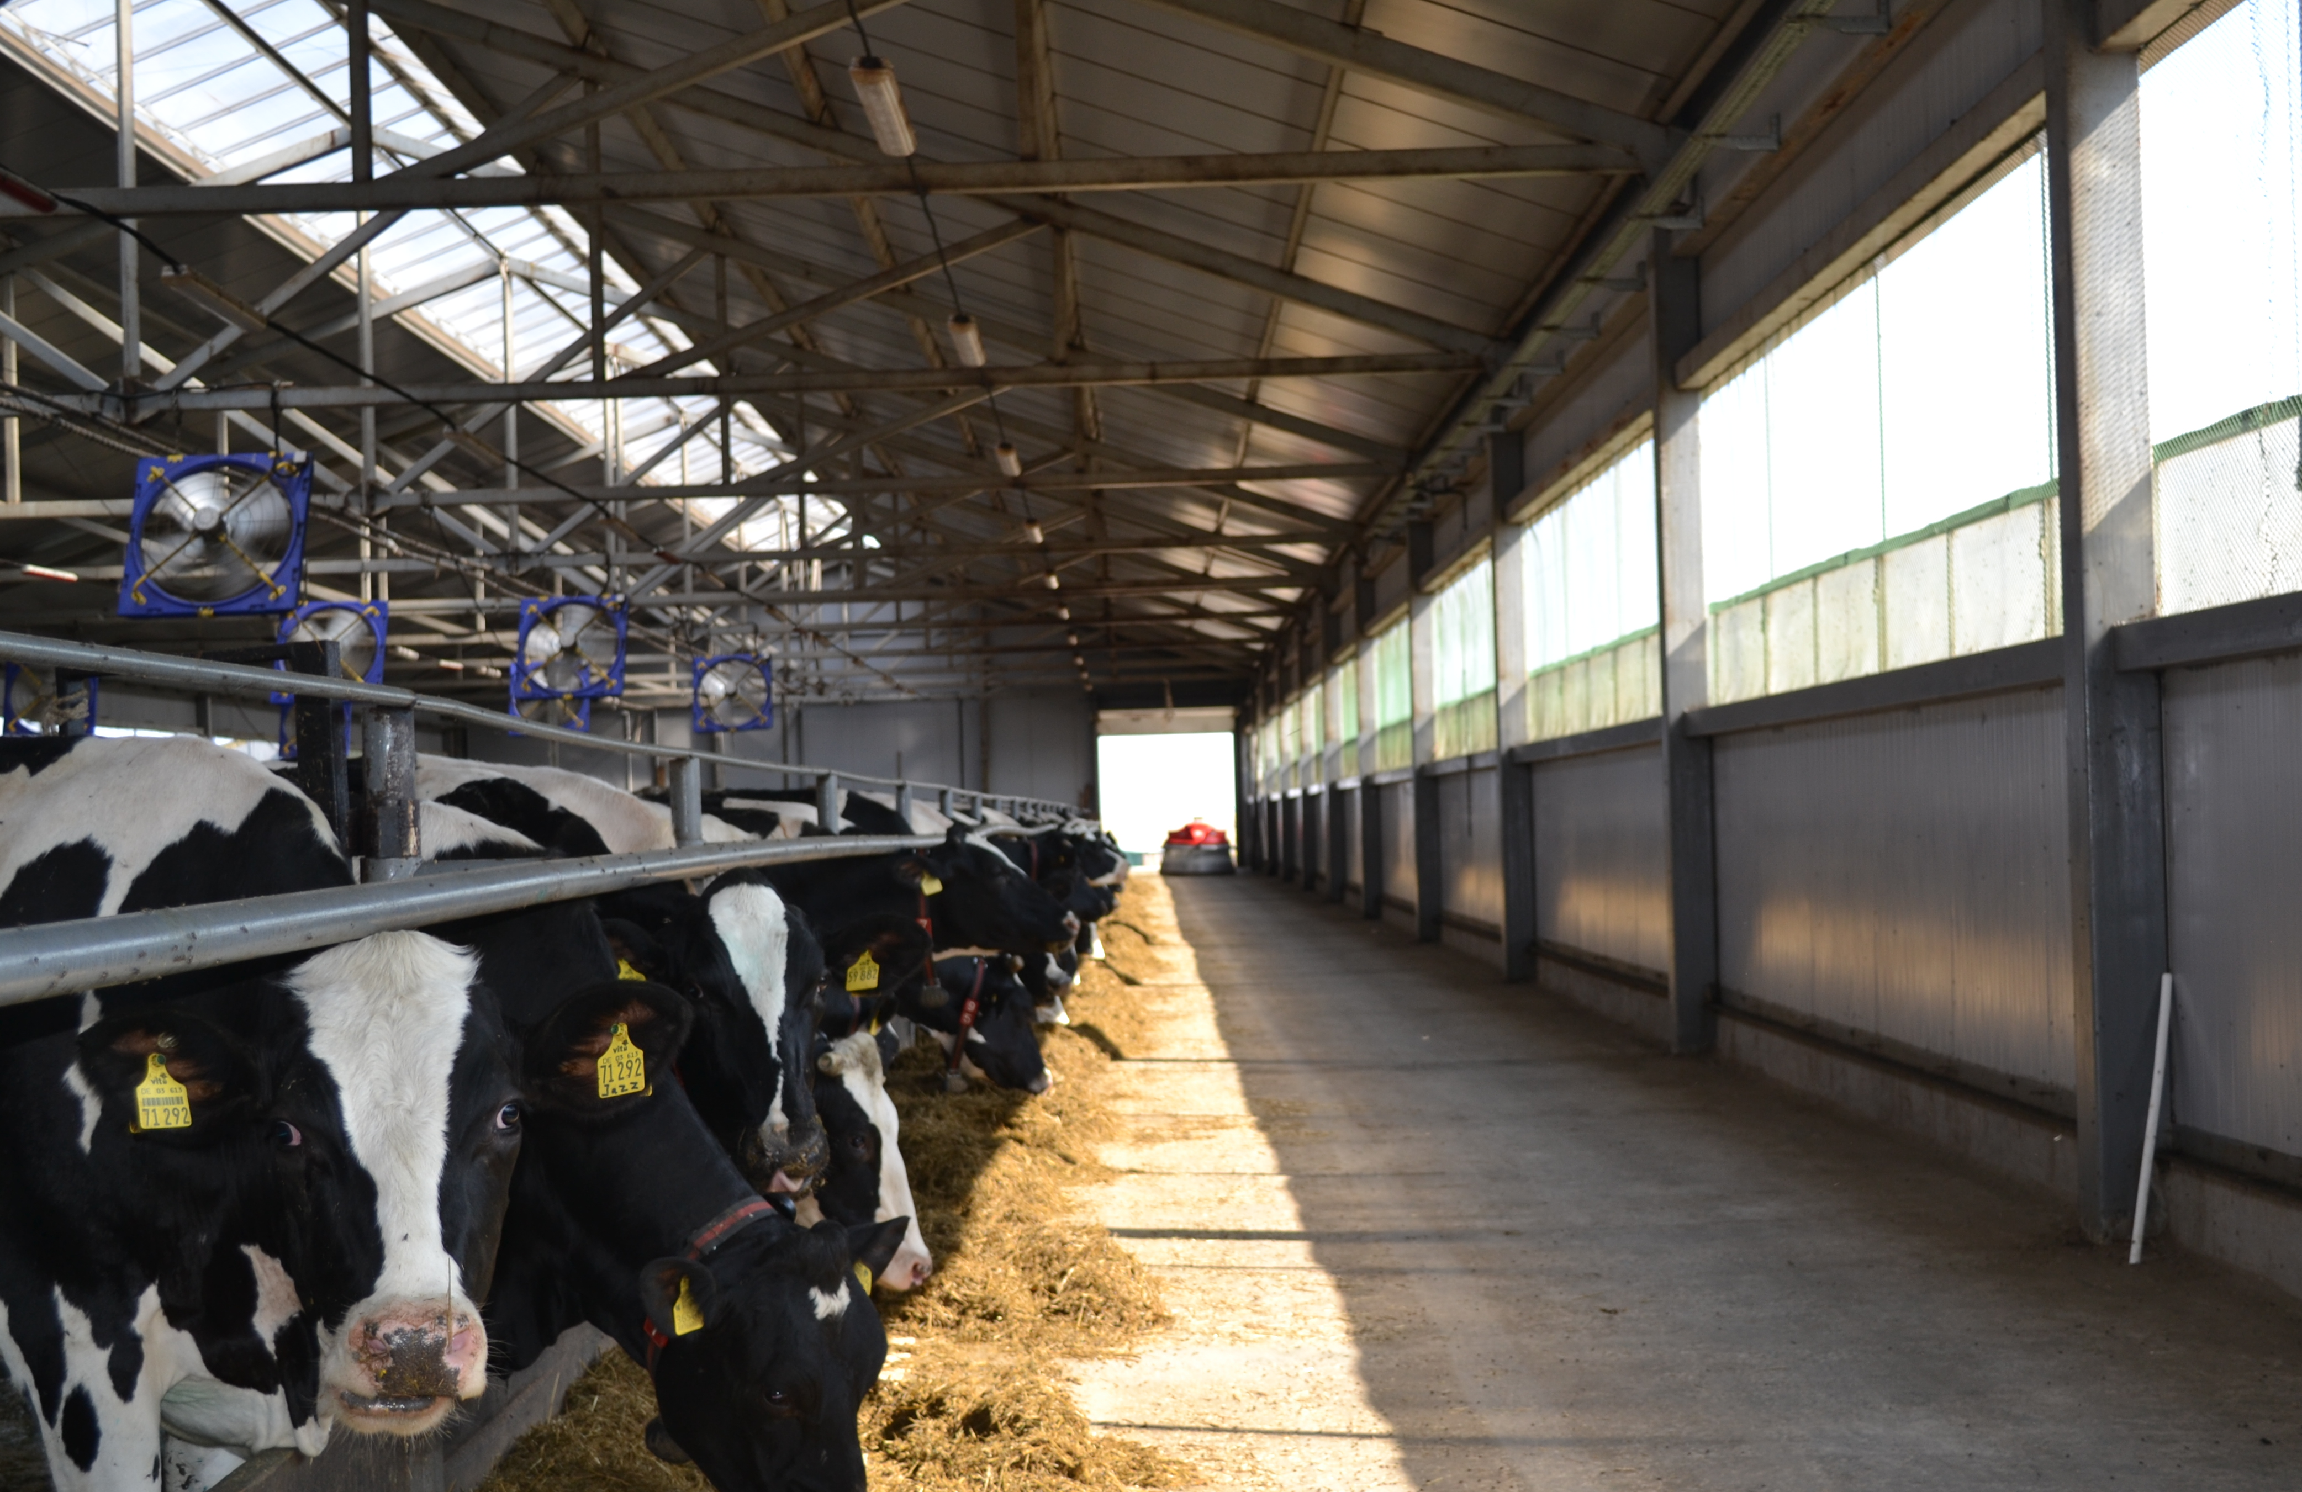
Молочное животноводство
Наши достижения
Количество наемных сотрудников на ферме, чел - 4
Порода скота - Голштинская (Германия/Башкирия)
Общее поголовье КРС, гол - 245
В т.ч. коров, голов – 111
В т.ч. дойных коров, голов 88
Средняя продуктивность на 1 дойную корову в сутки, л – 26,9
Общий среднегодовой надой на 1 фуражную корову, л – 8400
Средний валовый надой молока в сутки, л - 2300
Средняя цена продажи молока, рублей – 32/45 (225/315 Тенге)
Качество молока:
Жир,% - 3,9
Белок,% - 3,2
Количество соматических клеток 200 тыс на 1 см ³
Дней лактации – 181
Покрываемость – 98%
Индекс осеменения – 1,9
Межотельный интервал (Сервис период), дней - 121
Сохранность телят,% - 95
КФХ Туршиновых

Slide 8
Программа управления стадом
Обзор Стада -1
КФХ Туршиновых

Slide 9
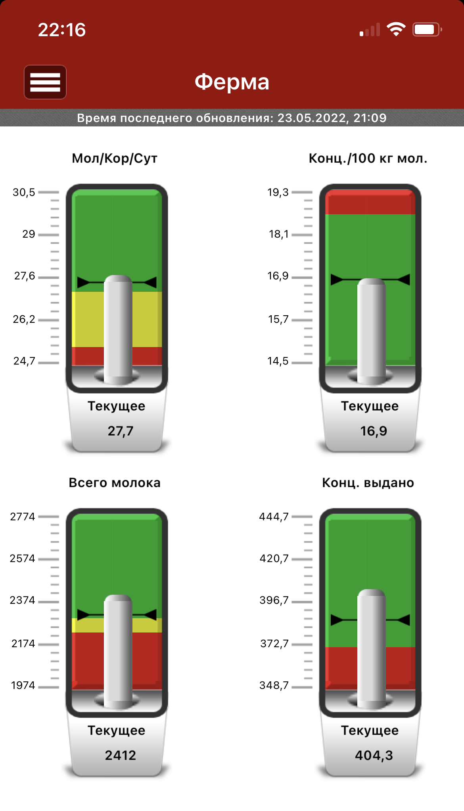
Программа управления стадом
Обзор Стада -2
КФХ Туршиновых

Slide 10
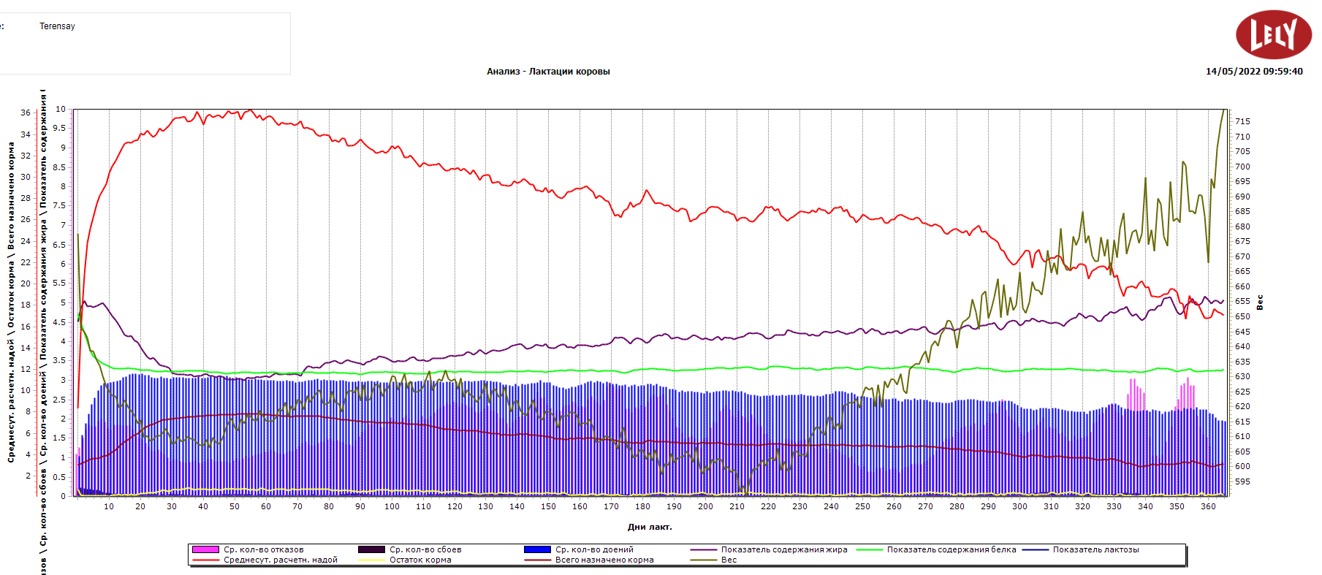
Программа управления стадом
Общий обзор – Кривая лактации
КФХ Туршиновых

Slide 11
Программа управления стадом
Количество доений в роботах в час/сутки
КФХ Туршиновых

Slide 12
Программа управления стадом
Календарь Воспроизводство - Охота
КФХ Туршиновых

Slide 13
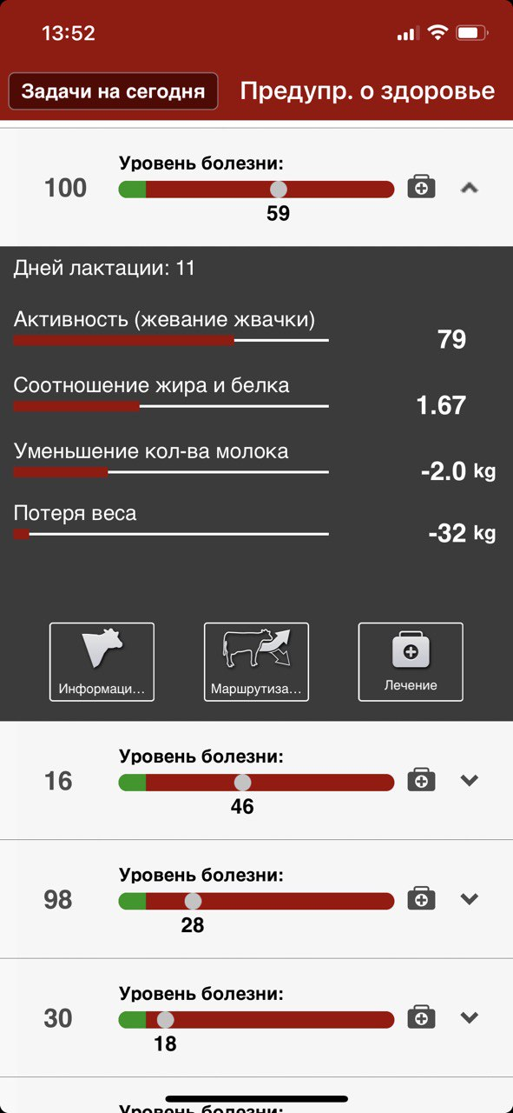
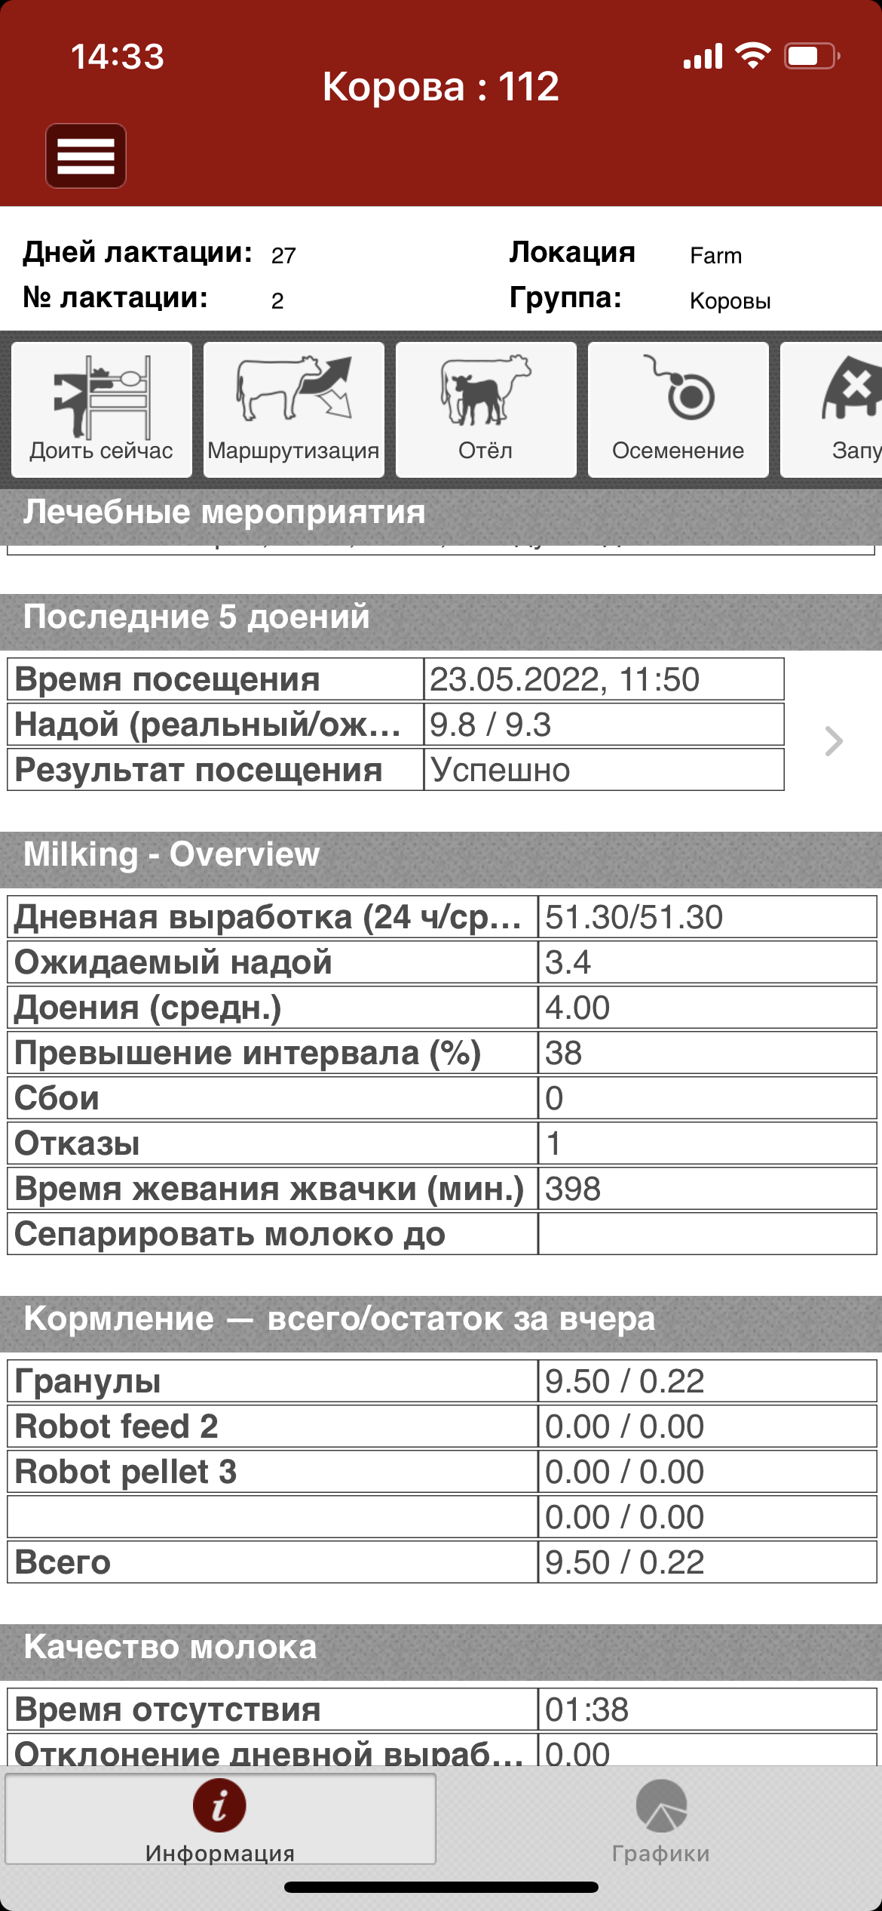
Программа управления стадом
Стадо - Ветеринарный отчет - Проблемные животные
КФХ Туршиновых

Slide 14
Выводы
У моей фермы есть будущее
Нет проблем найти персонал для работы на ферме
Я могу дистанционно видеть работу фермы
Продуктивность моей фермы В 2,5 раза выше показателей по району
Качество молока высший сорт
КФХ Туршиновых

Slide 15

Благодарю за Внимание
Ваши вопросы
Ждем Вас на нашей ферме!
@didar_turshinov
КФХ Туршиновых

